Slide 1


Slide 2

Il convient de lancer le mode diaporama pour la diffusion de la leçon en classe
Réservé à l’enseignant (e)

Slide 3




Pictogrammes
Réservé à l’enseignant (e)
L’enseignant parle
Diffusion d’un média
Média en cours de diffusion
Fin du média. Passer au slide suivant
Expliquer, donner une consigne
Désigner un élève

Slide 4
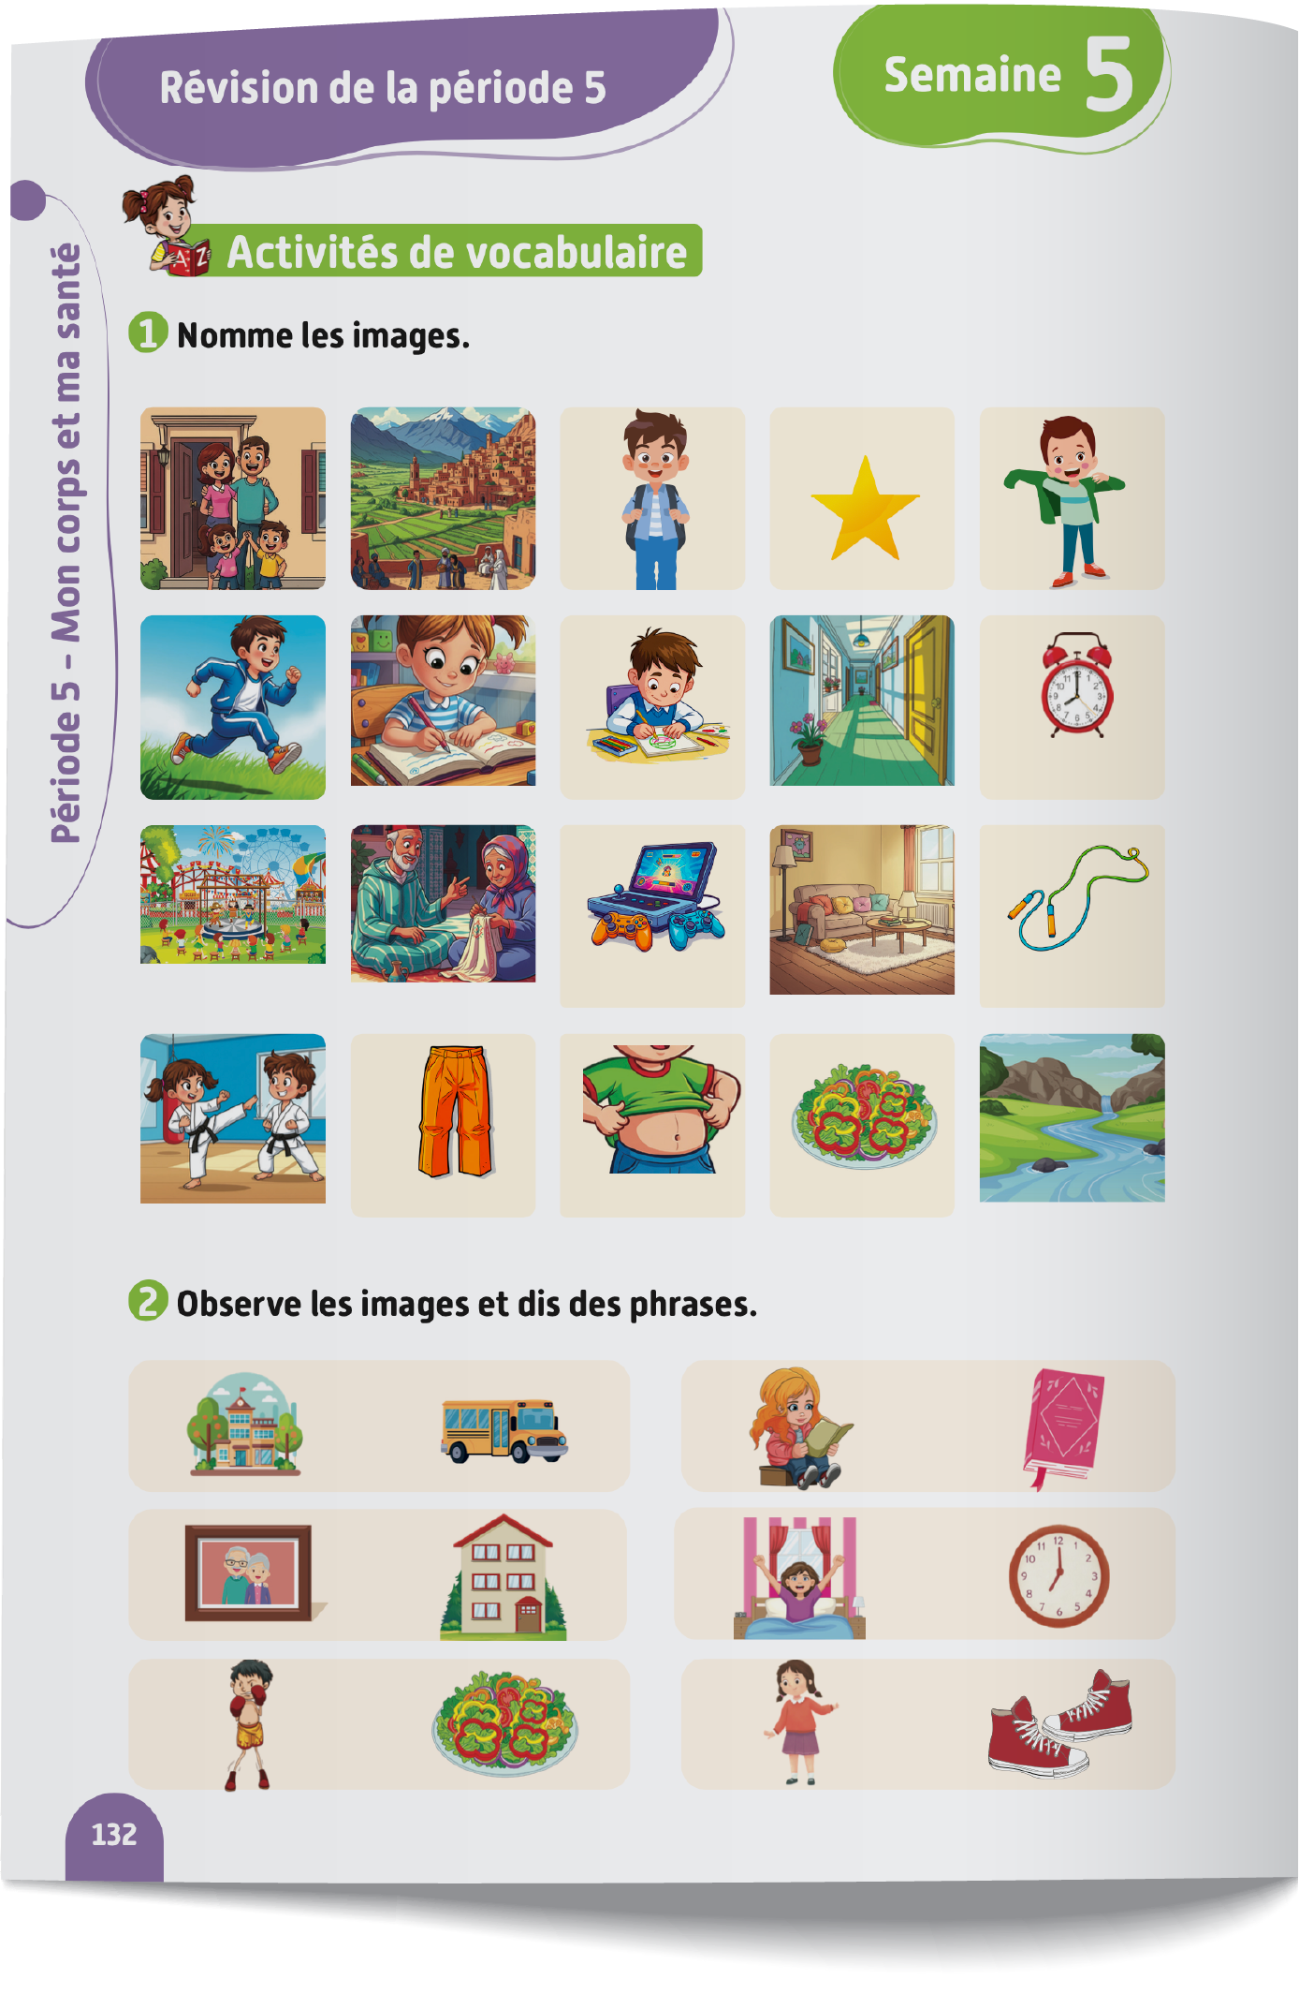
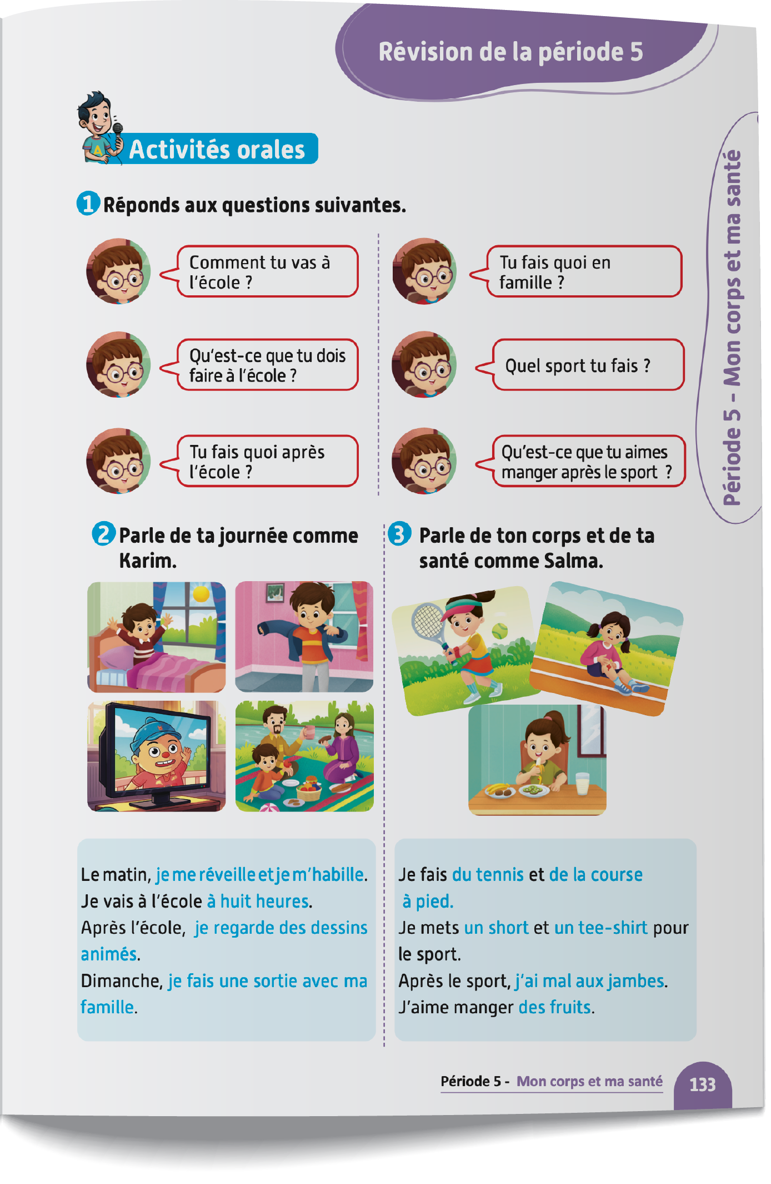
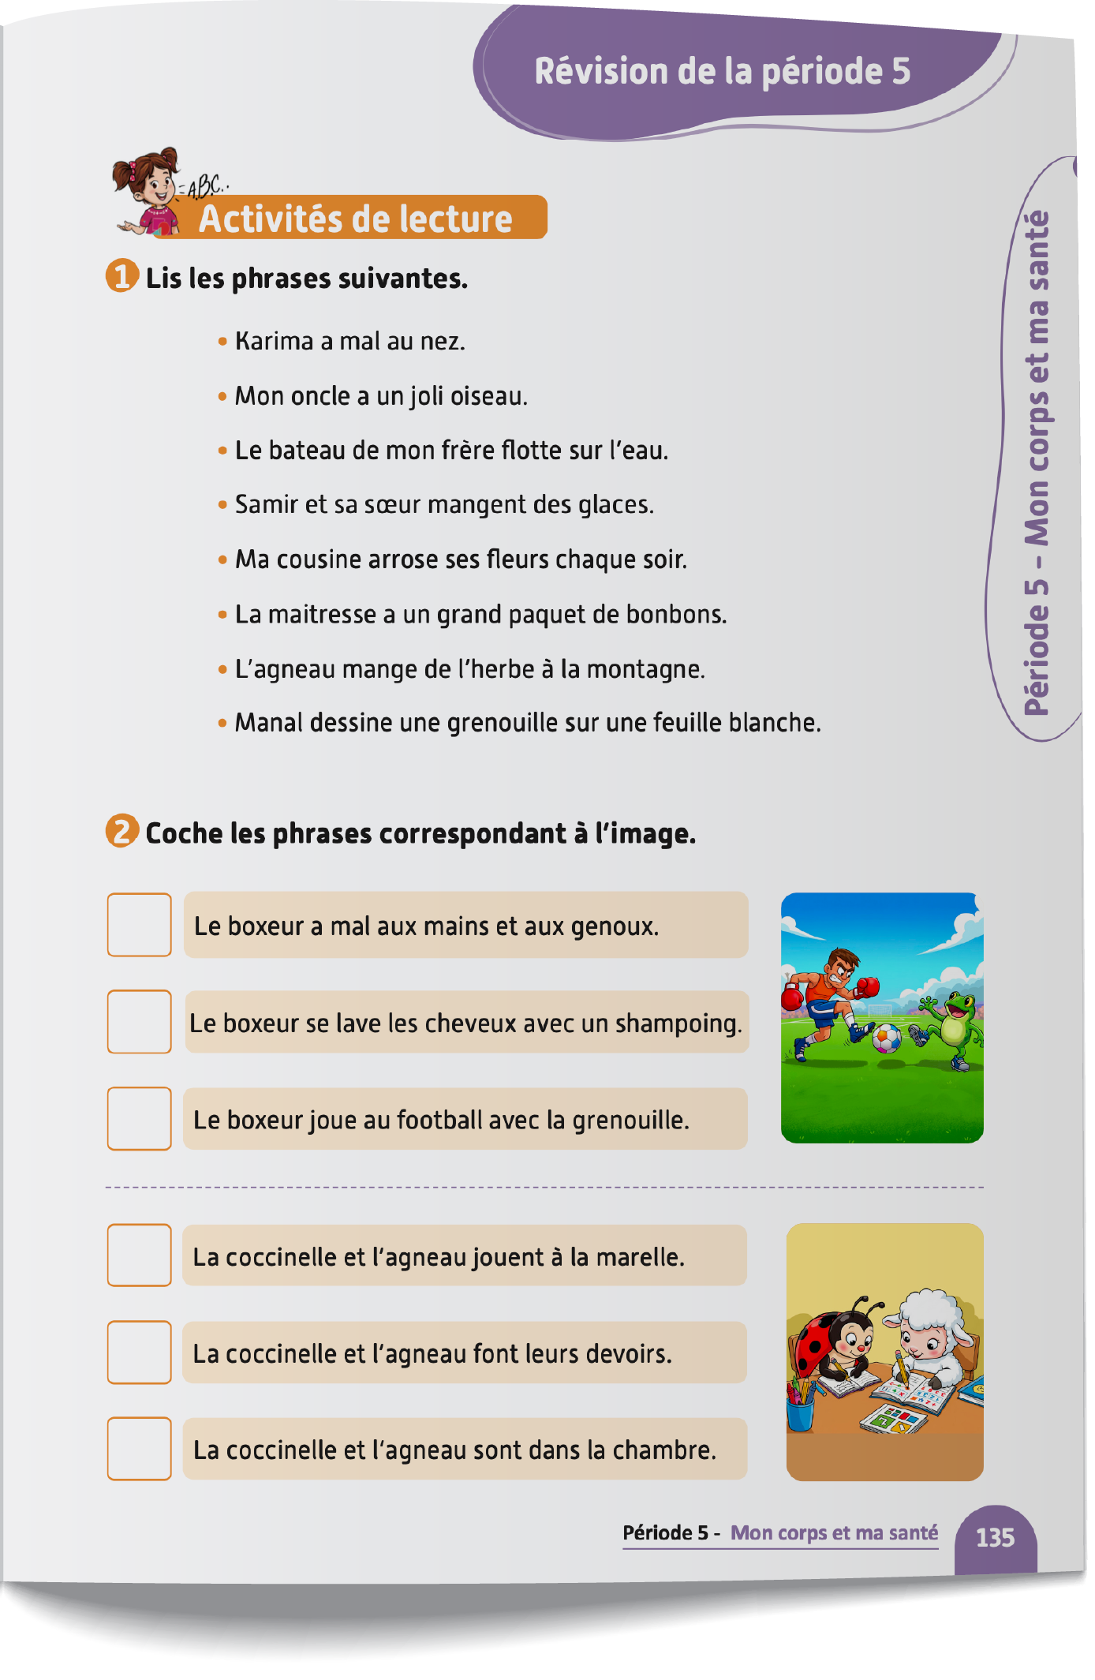
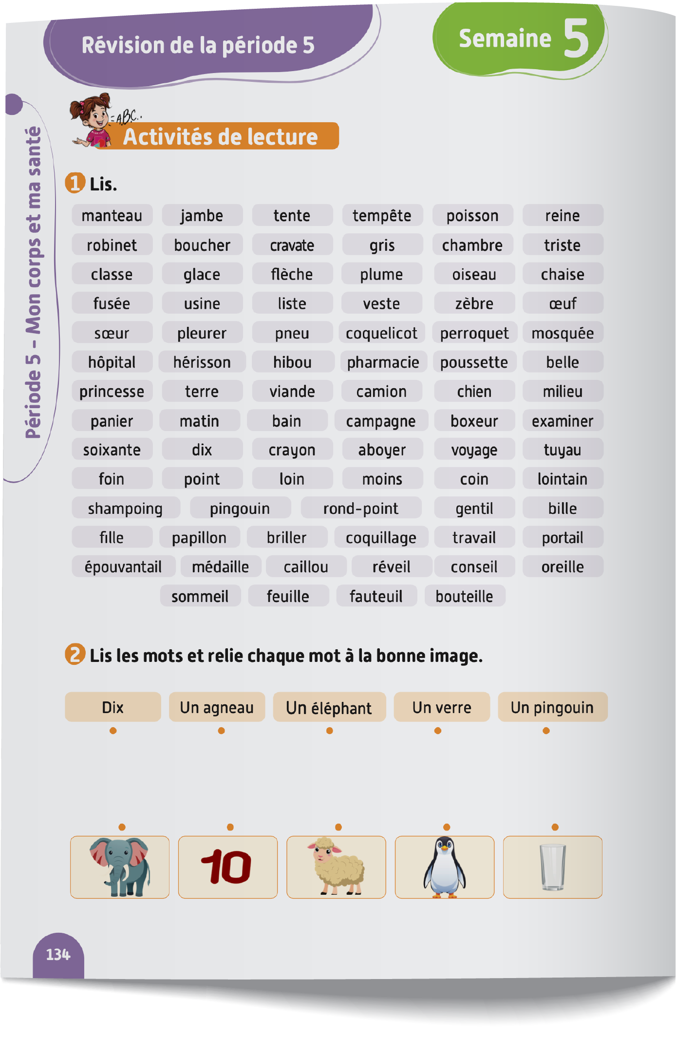
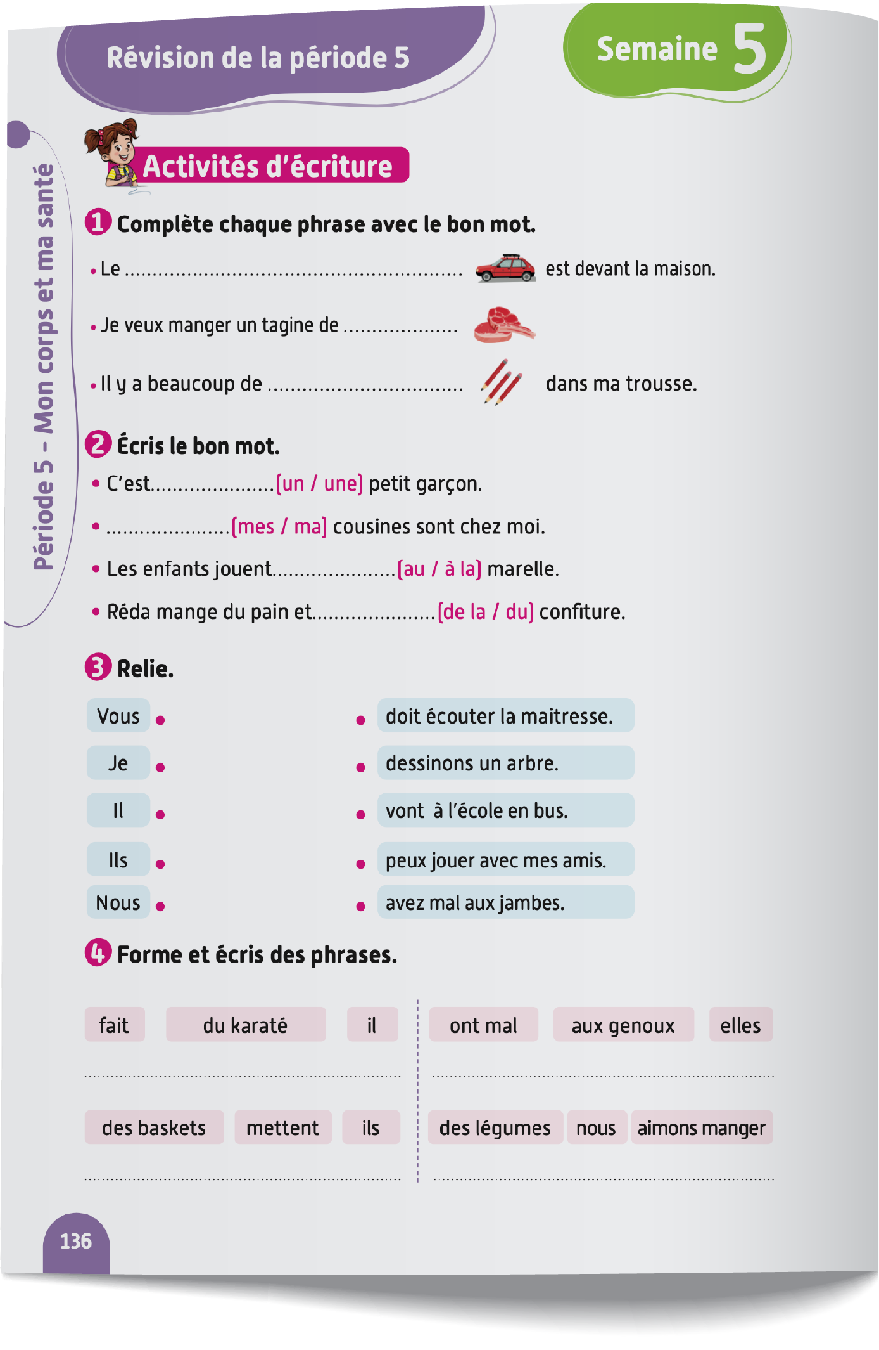
Contenu de la semaine
Réservé à l’enseignant (e)

Slide 5


Organisation de la semaine
Réservé à l’enseignant (e)
Séance 1
Séance 3
Activités de vocabulaire
Évaluation
Activités de lecture
Évaluation
Séance 2
Séance 4
Activités orales
Évaluation
Activités d’écriture
Évaluation
Séance 5
Séance 6
Évaluation
Évaluation

Slide 6



Plan de la séance 1
Réservé à l’enseignant (e)
1. Activité 1
Questions en rafale.
Prise de parole.

Slide 7
Réservé à l’enseignant (e)
(ة)خاص بالأستاذ
Au terme de cette séance de révision, l’enseignant doit vérifier qu’au moins 80% des élèves sont capables de :
Répondre à l’oral aux questions.
Prendre la parole pour se présenter.
* Si ce taux n’est pas atteint, il convient de mettre en place des actions de remédiation, collectives ou individuelles.

Slide 8




Bonjour les enfants. Aujourd’hui, nous allons commencer une nouvelle séance de révision. Soyez attentifs.

Slide 9

Maintenant, c’est l’activité des questions en rafale. Je vais désigner des élèves au hasard pour répondre. Tenez-vous prêts.
?
?
?

Slide 10
Comment ça va ?
?
Comment ça va ?

Slide 11
Comment tu t’appelles ?
?
Comment tu t’appelles ?

Slide 12
Quel est ton nom ?
?
Quel est ton nom ?

Slide 13
Quel est ton prénom ?
?
Quel est ton prénom ?

Slide 14
Tu as quel âge ?
?
Tu as quel âge ?

Slide 15
Tu es en quelle classe ?
?
Tu es en quelle classe ?

Slide 16
Tu es dans quelle école ?
?
Tu es dans quelle école ?

Slide 17
Comment tu vas à l’école ?
?
Comment tu vas à l’école ?

Slide 18
Qu’est-ce que tu fais à l’école ?
?
Qu’est-ce que tu fais à l’école ?

Slide 19
Qu’est-ce que tu fais avec ta famille ?
?
Qu’est-ce que tu fais avec ta famille ?

Slide 20
Qu’est-ce que tu fais avec tes amis ?
?
Qu’est-ce que tu fais avec tes amis ?

Slide 21
Qui va venir à la maison ce soir ?
?
Qui va venir à la maison ce soir ?

Slide 22
Qui va venir à la maison demain ?
?
Qui va venir à la maison demain ?

Slide 23
Est-ce que tu peux venir chez moi ?
?
Est-ce que tu peux venir chez moi ?

Slide 24
À quelle heure tu prends ton déjeuner ?
?
À quelle heure tu prends ton déjeuner ?

Slide 25
À quelle heure tu te réveilles ?
?
À quelle heure tu te réveilles ?

Slide 26
Tu fais quoi après l’école ?
?
Tu fais quoi après l’école ?

Slide 27
Qu’est-ce que tu fais le weekend ?
?
Qu’est-ce que tu fais le weekend ?

Slide 28
Qu’est-ce que tu fais jeudi ?
?
Qu’est-ce que tu fais jeudi ?

Slide 29
Quel sport tu fais ?
?
Quel sport tu fais ?

Slide 30
Quel sport fait ton frère ?
?
Quel sport fait ton frère ?

Slide 31
Quel sport fait ta sœur ?
?
Quel sport fait ta sœur ?

Slide 32
Qu’est-ce que tu mets pour le sport ?
?
Qu’est-ce que tu mets pour le sport ?

Slide 33
Est-ce que tu as mal après le sport ?
?
Est-ce que tu as mal après le sport ?

Slide 34
Prenez vos livrets à la page 133.

Slide 35

Maintenant, tout le monde participe. Chacun pose à l’autre les questions suivantes :

Slide 36


Plan de la séance
Réservé à l’enseignant (e)
Questions en rafale.
2, Activité 2
Prise de parole.

Slide 37


Maintenant, vous allez prendre la parole pour vous présenter, parler des sports que vous faites, des vêtements que vous portez pour faire ces sports et décrire où vous avez mal. Vous allez le faire en trois étapes. Écoutez bien.
Étape 1
Étape 2
Étape 3
Situation : Présente-toi, parle des sports que tu fais, de ceux que fait ton frère ou ta sœur, des vêtements que tu portes pour faire ce sport et où tu as mal.
Bonjour, je m’appelle _____________.
J’ai _______.
Je suis en ________. Je suis à l’école_______.
Je fais ____________ et ____________.
Mon frère fait __________ et ___________.
Ma sœur fait _________ et ______________.
Je mets ____________ et _________________.
Après le sport, j’ai mal ______________.

Slide 38
Étape 1. Je vais vous expliquer la situation.
Étape 1
Étape 2
Étape 3
Situation : Présente-toi, parle des sports que tu fais, de ceux que fait ton frère ou ta sœur, des vêtements que tu portes pour faire ce sport et où tu as mal.
Bonjour, je m’appelle _____________.
J’ai _______.
Je suis en ________. Je suis à l’école_______.
Je fais ____________ et ____________.
Mon frère fait __________ et ___________.
Ma sœur fait _________ et ______________.
Je mets ____________ et _________________.
Après le sport, j’ai mal ______________.

Slide 39
Étape 2. Chacun réfléchit silencieusement à ce qu’il va dire dans sa prise de parole.
Étape 1
Étape 2
Étape 3
Situation : Présente-toi, parle des sports que tu fais, de ceux que fait ton frère ou ta sœur, des vêtements que tu portes pour faire ce sport et où tu as mal.
Bonjour, je m’appelle _____________.
J’ai _______.
Je suis en ________. Je suis à l’école_______.
Je fais ____________ et ____________.
Mon frère fait __________ et ___________.
Ma sœur fait _________ et ______________.
Je mets ____________ et _________________.
Après le sport, j’ai mal ______________.

Slide 40
Étape 3. Maintenant, vous allez prendre la parole. Qui veut passer au tableau ?
Étape 1
Étape 2
Étape 3
Situation : Présente-toi, parle des sports que tu fais, de ceux que fait ton frère ou ta sœur, des vêtements que tu portes pour faire ce sport et où tu as mal.
Bonjour, je m’appelle _____________.
J’ai _______.
Je suis en ________. Je suis à l’école_______.
Je fais ____________ et ____________.
Mon frère fait __________ et ___________.
Ma sœur fait _________ et ______________.
Je mets ____________ et _________________.
Après le sport, j’ai mal ______________.

Slide 41
Prenez vos livrets à la page 133.

Slide 42
Maintenant, tout le monde participe. Chacun se présente à l’autre. Il parle de sa journée, de son corps et de sa santé, comme Karim et Salma.

Slide 43
La séance d’aujourd’hui est terminée. À la maison, lisez les paragraphes dans vos livrets.

Slide 44
Réservé à l’enseignant (e)
Évaluation des acquis de la période 5

Slide 45
Réservé à l’enseignant (e)
Les compétences évaluées
CO1 Comprendre, à l’oral, des mots de vocabulaire.
CO2 Comprendre, à l’oral, des phrases.
PO1 Produire, à l’oral, des mots de vocabulaire.
PO2 Participer à un dialogue en mobilisant les actes de parole étudiés.
PO3 Prendre la parole pour parler de mon corps et de ma santé.
LF1 Identifier et lire les graphèmes étudiés et les mots contenant ces graphèmes.
LF2 Lire des phrases simples contenant les graphèmes étudiés.

Slide 46
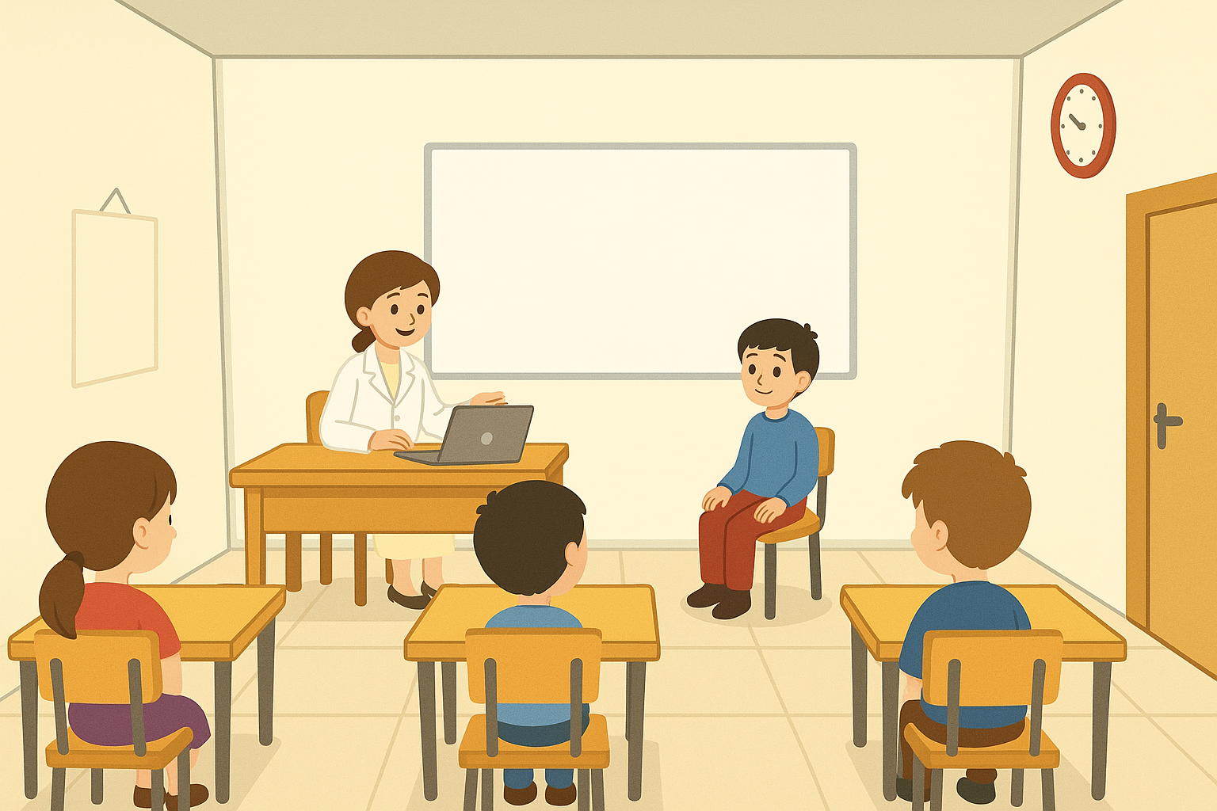
Réservé à l’enseignant (e)
  Cette partie est consacrée à l’évaluation des compétences suivantes : CO1 – C02 - PO1 – PO2 – PO3.
  La passation se fait de manière individuelle : l’enseignant évalue chaque élève en l’ invitant à son bureau.
  L’enseignant est guidé par le ppt affiché sur son ordinateur qui ne doit pas être projeté sur l’écran de la classe (l’ordinateur doit être débranché du Datashow).
  Pendant que l’enseignant évalue de manière individuelle les élèves, le reste de la classe réalise des activités pour assurer le calme : lecture, coloriage, copie, dessin.
  L’enseignant note immédiatement chaque compétence évaluée et renseigne la grille de compilation (0 -10 ) en s’appuyant sur les indications de compilation en dessous de chaque slide d’item.

Slide 47
Réservé à l’enseignant (e)
Avant de commencer les évaluations individuelles
1 - Garder à portée de main la grille de compilation
2- Donner une activité à réaliser au reste de la classe

Slide 48
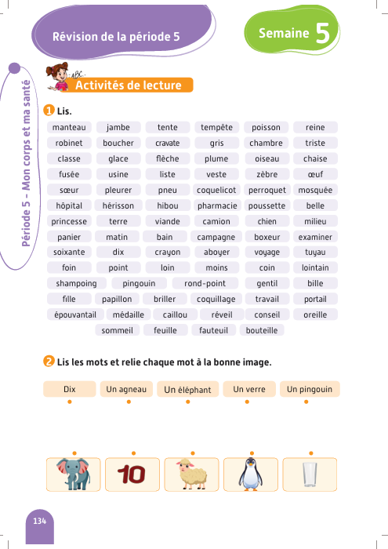
Réservé à l’enseignant (e)
L’enseignant demande aux élèves de prendre le livret à la page 134 et faites les activités de lecture.

Slide 49
Bonjour cher élève. Nous allons faire quelques activités d’évaluation.

Slide 50
Réservé à l’enseignant (e)
CO1. Comprendre, à l’oral, des mots de vocabulaire.

Slide 51
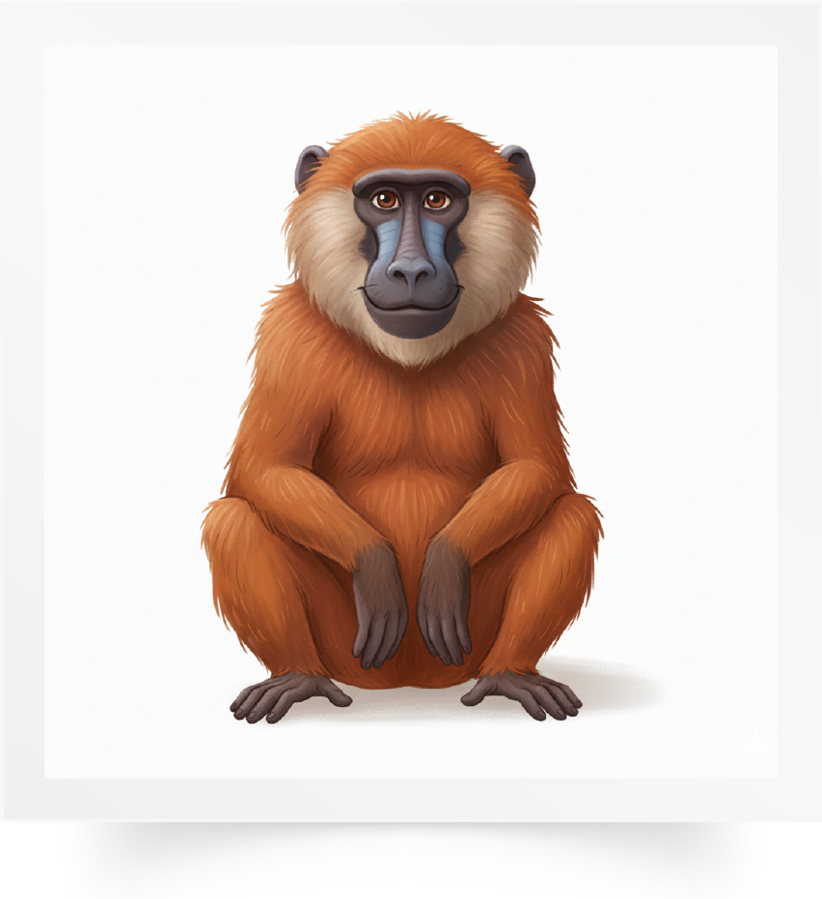
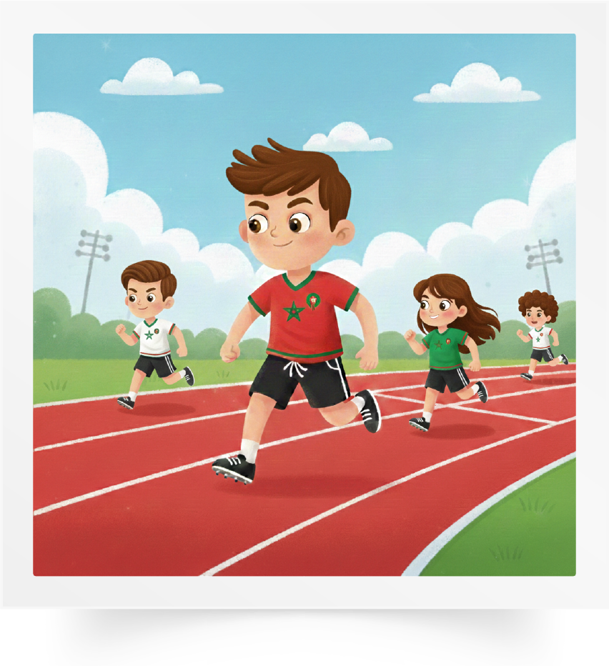
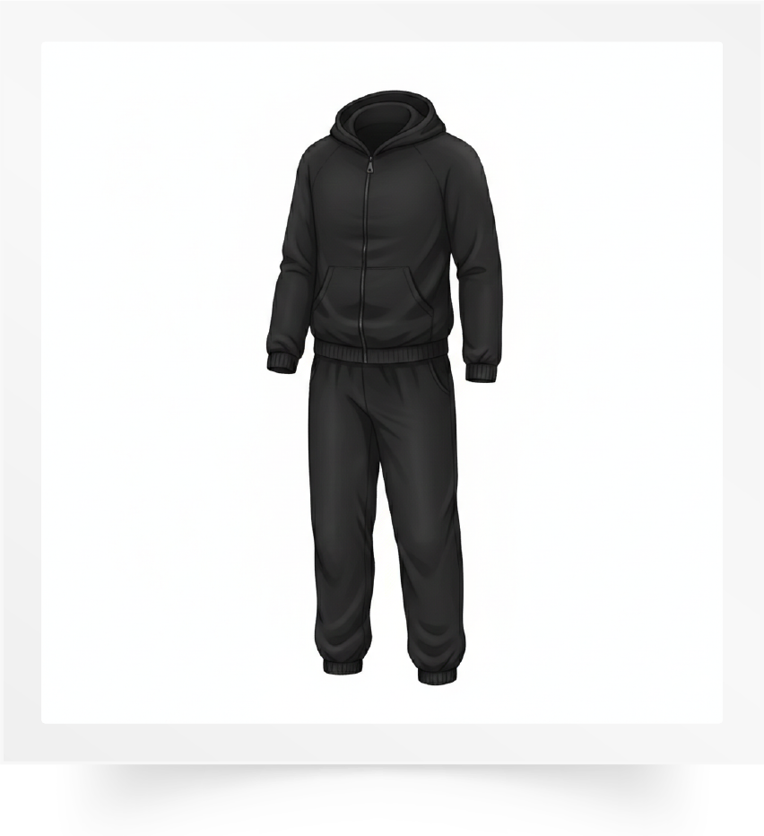
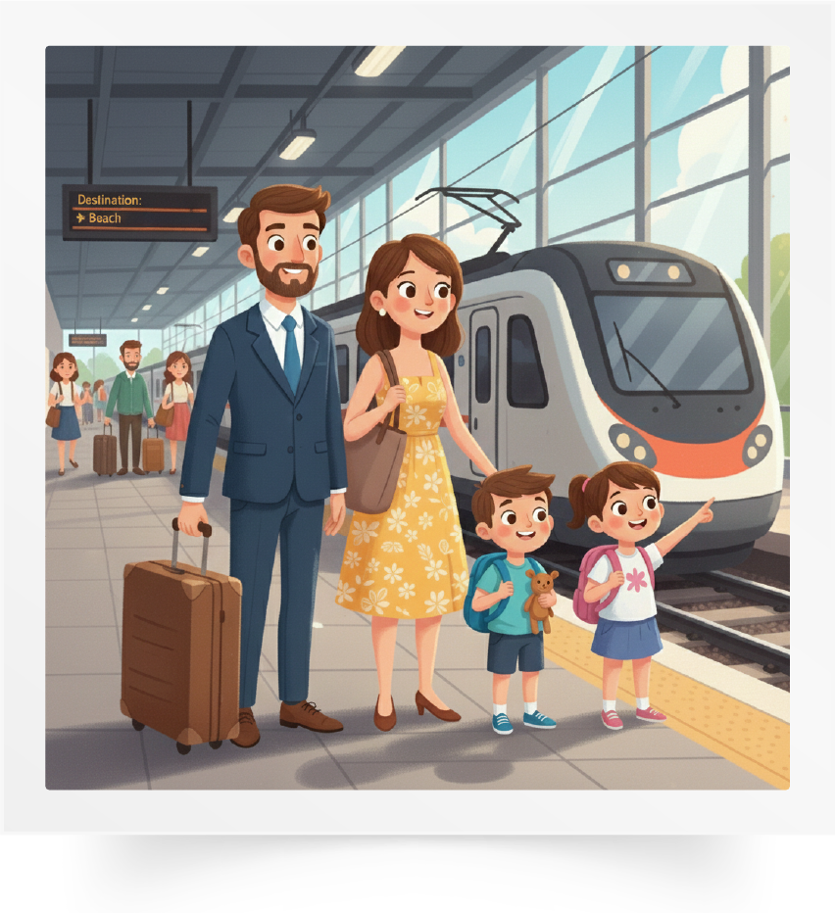

Regarde les images. Je vais te dire des mots et tu vas me montrer les images qui correspondent.
1 réponse correcte = 2 points

Slide 52
Réservé à l’enseignant (e)
CO2. Comprendre à l’oral des phrases et des textes.

Slide 53
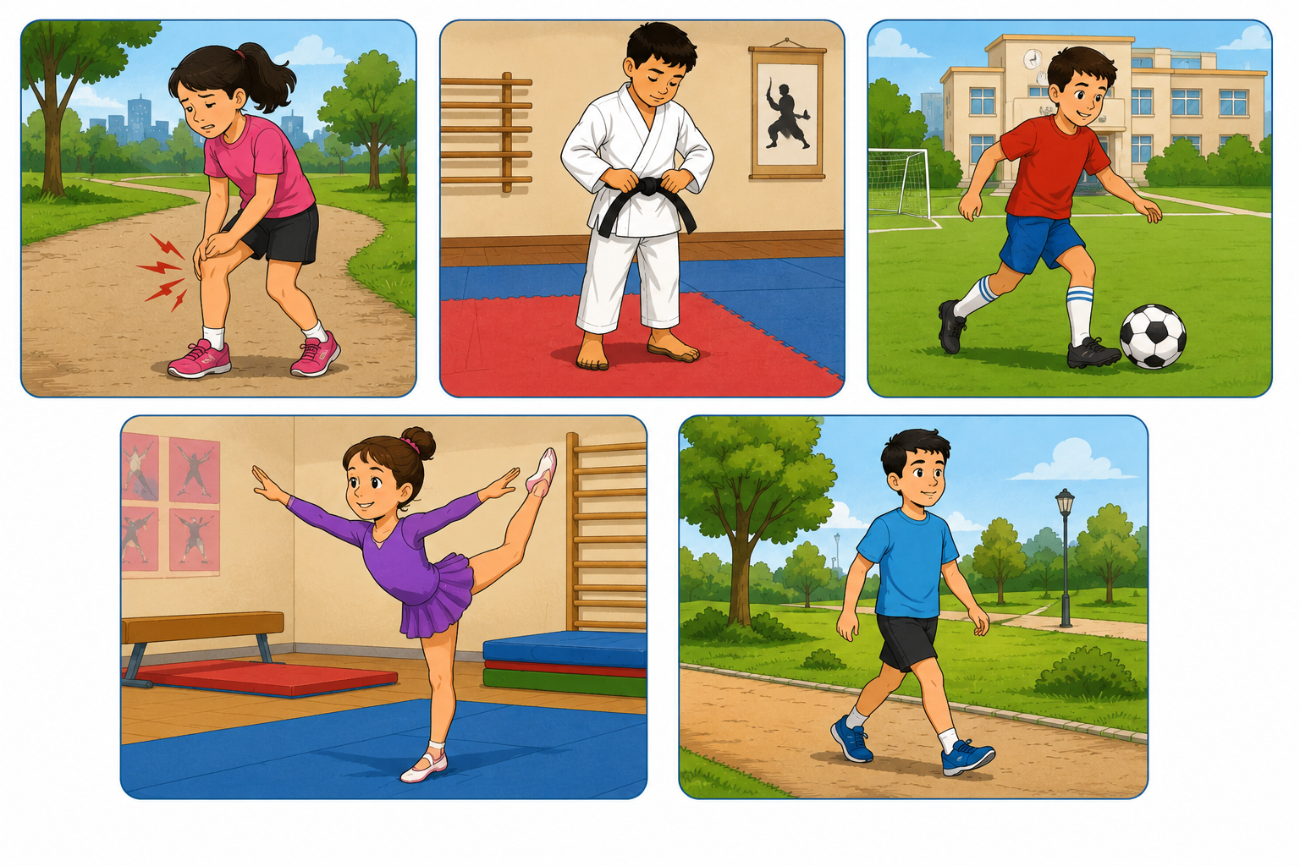
Regarde les scènes. Je vais te dire des phrases et tu vas me montrer les images qui correspondent : 1) Pour faire de la marche, je mets un short et un tee-shirt. 2) Pour faire du karaté, Kamal met un kimono. 3) Après la course à pied, j’ai mal aux jambes. 4) Après l’école, je fais du football. 5) Ma sœur fait de la gymnastique.
1 réponse correcte = 2 points

Slide 54
Réservé à l’enseignant (e)
PO1 : Produire, à l’oral, des mots de vocabulaire.

Slide 55

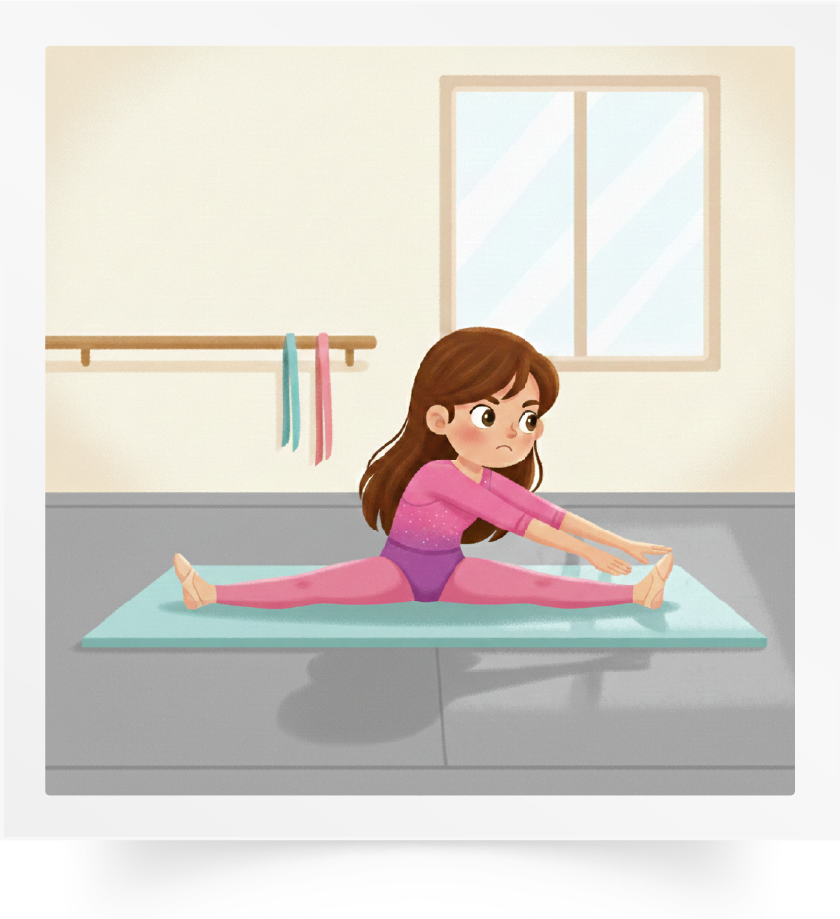
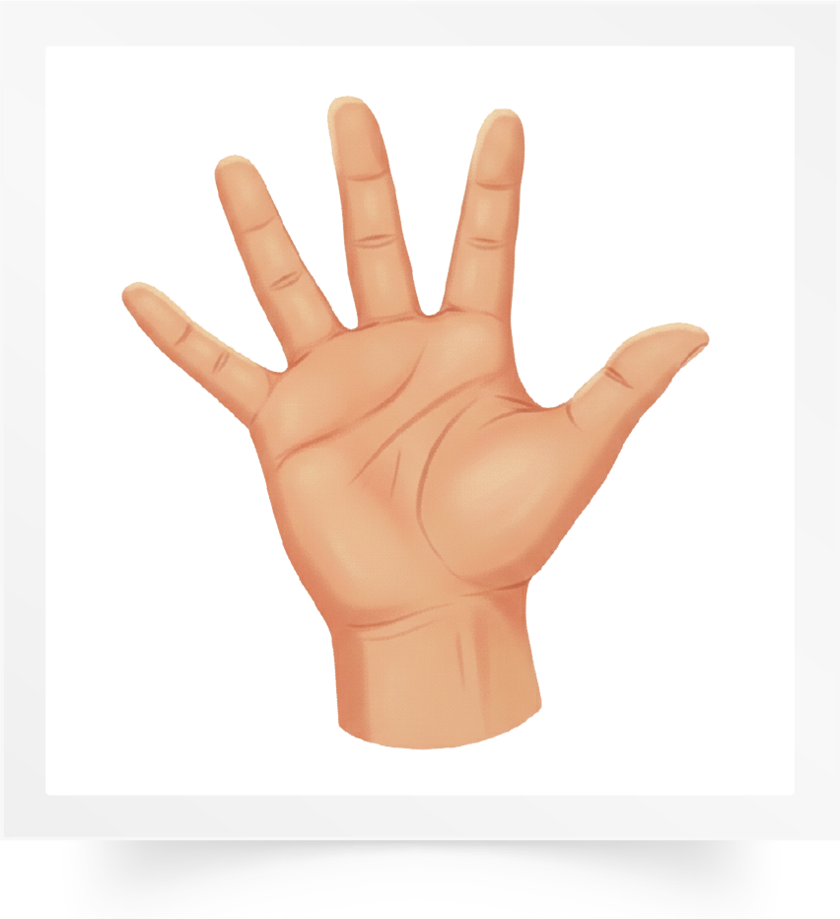

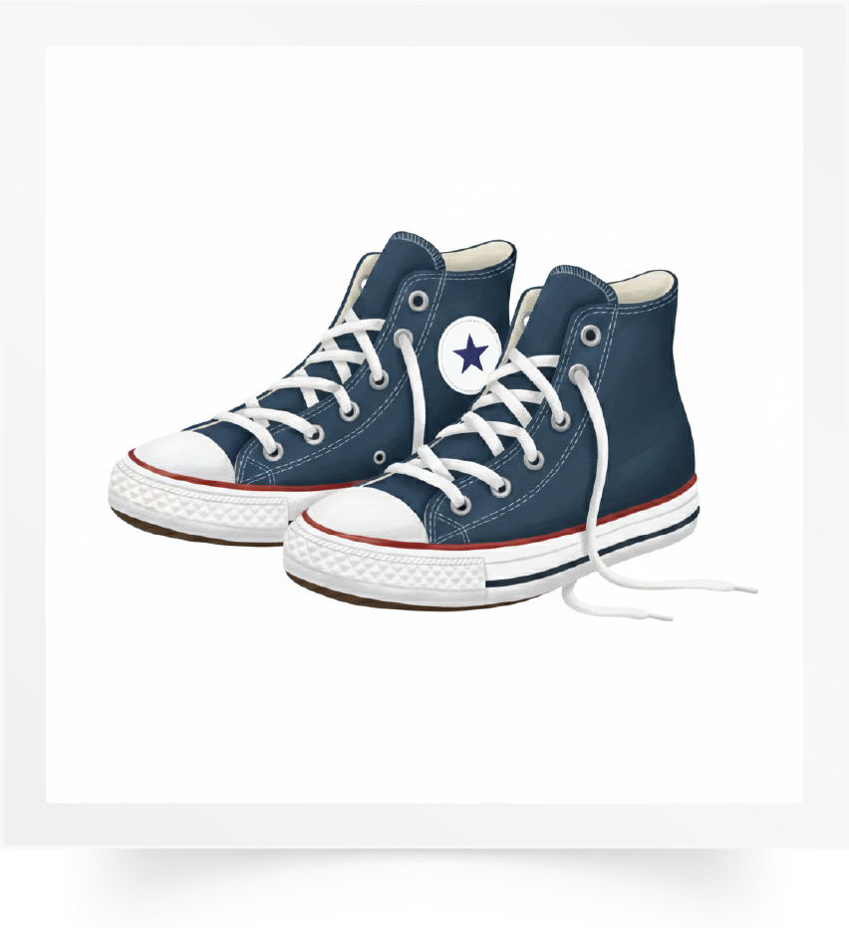
Mets ton doigt sur chaque image et dis-moi le mot en français.
1 réponse correcte = 2 points

Slide 56
Réservé à l’enseignant (e)
PO2 : Participer à un dialogue en mobilisant les actes de parole étudiés.

Slide 57
Je vais te poser des questions et tu dois répondre correctement.
Tu fais quoi à l’école ?
Quel sport tu fais ?
Quel sport fait ton père ?
Qu’est-ce que tu mets pour le sport ?
Est-ce que tu as mal après le sport ?
1 réponse correcte = 2 points

Slide 58
Réservé à l’enseignant (e)
PO3 : Prendre la parole pour parler de mon corps et de ma santé.

Slide 59

Présente-toi, parle des sports que tu fais, de ceux que fait ton frère ou ta sœur, des vêtements que tu mets pour faire ce sport et où tu as mal. Tu dois dire 5 phrases.
Expliquer la consigne avec la langue de l’apprenant.
Situation : Présente-toi, parle des sports que tu fais, de ceux que fait ton frère ou ta sœur, des vêtements que tu mets pour faire ce sport et où tu as mal.
1 réponse correcte = 2 points (10 pts)

Slide 60
L’évaluation est terminée.

